Slide 1
P.O. “V.Fazzi”- Lecce
U.O.C. di Oftalmologia
Direttore : Dott. Antonio Mocellin
VIZI DI REFRAZIONE
CORREZIONI OTTICHE
LASER AD ECCIMERI
Dott.ssa Maria Carmela Costa

Slide 2
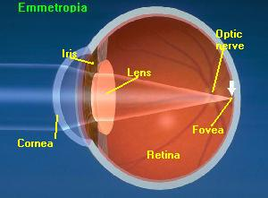

Slide 3
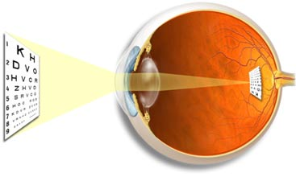

Slide 4
MIOPIA
IPERMETROPIA
ASTIGMATISMO
PRESBIOPIA

Slide 5
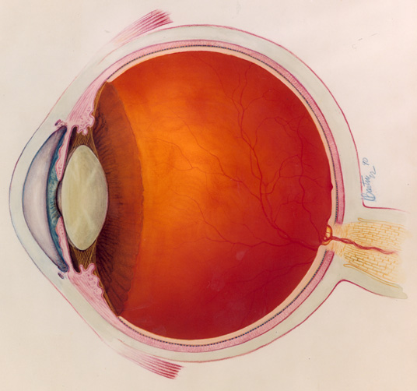
MIOPIA

Slide 6
MIOPIA

Slide 7
IPERMETROPIA

Slide 8
IPERMETROPIA

Slide 9
ASTIGMATISMO

Slide 10
ASTIGMATISMO

Slide 11
PRESBIOPIA

Slide 12
ASTIGMATISMI
PRESBIOPIA
Chirurgia
refrattiva
MIOPIA
IPERMETROPIA

Slide 13
Chirurgia
refrattiva
Cosa corregge?
I difetti visivi legati agli errori di refrazione.
E’ cioè in grado di risolvere solo i problemi di vista correggibili con l’uso degli occhiali.

Slide 14
Chirurgia
refrattiva
L’obiettivo di un intervento di chirurgia refrattiva è quello di far vedere al paziente, senza occhiali, ciò che prima riusciva a vedere con l’ausilio delle lenti

Slide 15
Chirurgia
refrattiva
Non fa migliorare la vista a chi ha altre patologie oculari

Slide 16
MOTIVAZIONI PSICOLOGICHE, PROFESSIONALI, ATTITUDINALI
Chirurgia
refrattiva
RISPARMIO ECONOMICO

Slide 17
Spesa annua per gli ausili ottici
negli USA :
> 4 MILIARDI DI DOLLARI

Slide 18
Sostituzione occhiali in media : ogni 3 anni
Sostituzione lac in media : ogni 2 anni
Spesa media individuale = 15 milioni di lire
nell’arco della vita

Slide 19
MIOPIA
Incidenza:
10 -20% della popolazione
europea

Slide 20
MIOPIA
Incidenza:
12%
della popolazione compresa tra i
18 anni (maggiore età)
ed i 55 anni (età in cui il miope gode
della nitida visione da vicino e
non richiede più l’intervento)

Slide 21
Miopi tra i
18 ed i 55 anni in Italia:
> 8.000.000

Slide 22
MIOPIA
Incidenza:
Tra le AMETROPIE:
20% popolazione adulta mondiale
50%-70% tra gli Orientali
10%-20% tra gli Europei, gli Americani
e le persone di colore

Slide 23
Chirurgia
refrattiva
CORNEALE
LENTI
INTRAOCULARI

Slide 24
TECNICA IDEALE
tutti i vizi refrattivi
qualsiasi valore diottrico
senza rischi o complicanze
alta qualità visiva

Slide 25
NON ESISTE

Slide 26
E’ invece possibile determinare
la tecnica più appropriata
per ciascun occhio,
in base a parametri che l’oculista
di volta in volta valuterà

Slide 27
SCREENING DI RECLUTAMENTO
Misurazione Acuità Visiva naturale
Migliore capacità visiva corretta con lenti
Visita oculistica completa
Topografia (studio della morfologia corneale)
Misurazione dello spessore corneale
Profondità della camera anteriore
Diametri corneali
Forma e localizzazione forame pupillare
Misurazione delle dimensioni della pupilla
Pressione endooculare
Visita ortottica

Slide 28
CRITERI D’ESCLUSIONE
Patologie oculari varie
Alterazioni forma e localizzazione pupilla

Slide 29
Chirurgia
refrattiva
CORNEALE
Modifica la curvatura e quindi il potere della cornea
(lente anteriore dell’occhio)
- convergente
(più piatta)
correzione miopia
+ convergente
(più curva)
correzione ipermetropia

Slide 30
Chirurgia
refrattiva
CORNEALE
bisturi
laser ad eccimeri

Slide 31
RK
Radial Keratotomy
Tecnica incisionale che provoca un
appiattimento della cornea centrale
mediante incisioni radiali della
cornea periferica

Slide 32
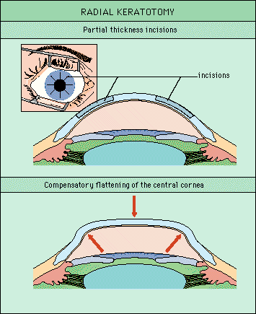

Slide 33
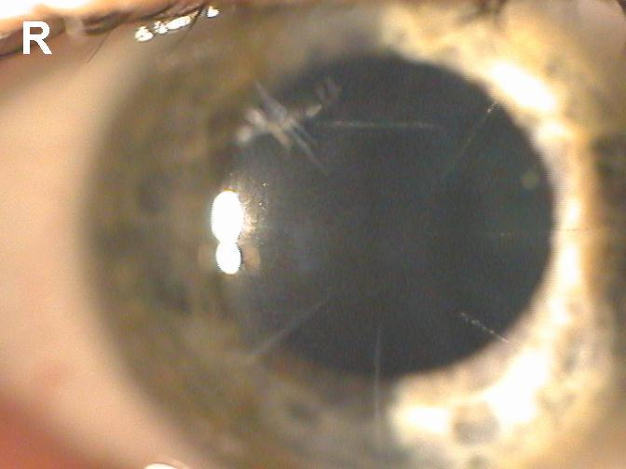

Slide 34
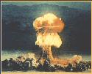
LASER
in Oftalmologia
ad effetto termico (ARGON-laser)
ad effetto meccanico (YAG-laser)
Fotoablativo (laser ad ECCIMERI)

Slide 35
LASER
&
Chirurgia Refrattiva
Laser ad Eccimeri

Slide 36
ECCIMERI
EXCIMER
EXCI TED
DI MER
dimero eccitato

Slide 37
DIMERO
gas nobile + alogeno
(Argon) (Fluoro)
ArF
FLUORURO DI ARGON

Slide 38
ArF
Ar
F
energia
(radiazione ultravioletta)
lunghezza d’onda (λ) = 193 nm

Slide 39
radiazione ultravioletta
cornea
C = C
C
C

Slide 40
“FOTODECOMPOSIZIONE ABLATIVA”

Slide 41
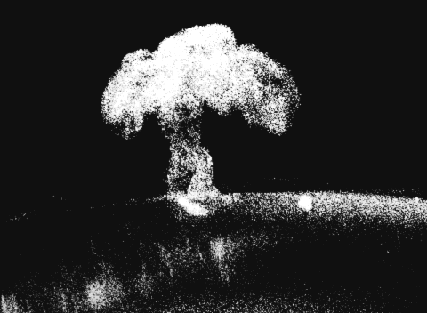

Slide 42
FOTOABLAZIONE
Toboada ‘70 force USA
Trokel SL, Srinivasan R, Braren B 1983 Am J Ophth
Marshall J, Trokel S, Rothery S, Schubert H 1985Ophth
Seiler T, Wollensak J 1986 Ophthalmologica

Slide 43
PRK
Fotocheratectomia refrattiva
con laser ad eccimeri

Slide 44
PRK
diffusa
“sicura”
conosciuta e richiesta dai pazienti

Slide 45
PRK
Anestesia topica
(collirio anestetico)

Slide 46
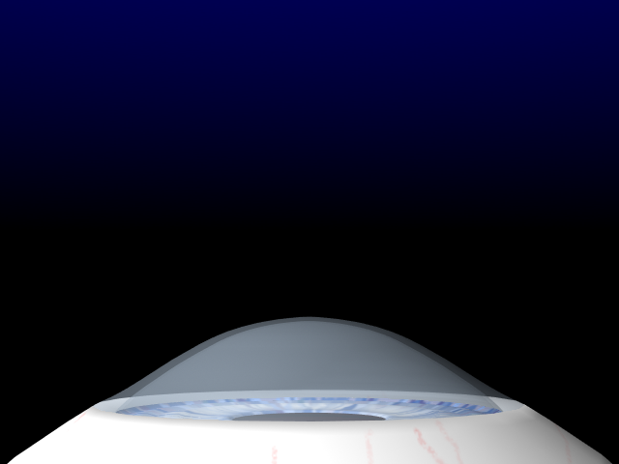
PRK

Slide 47
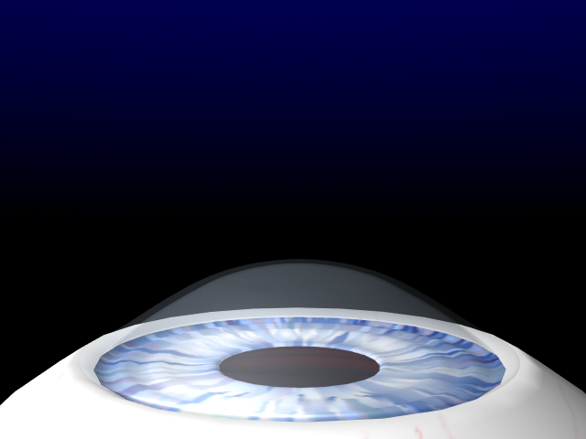
PRK

Slide 48
PRK

Slide 49
LASIK
Cheratomileusi in situ
assistita dal laser

Slide 50
LASIK
Microcheratomo
Laser ad Eccimeri
Anestesia topica
(collirio anestetico)

Slide 51
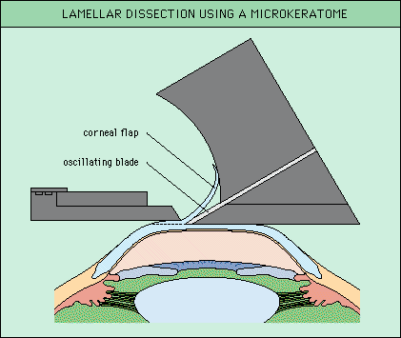

Slide 52
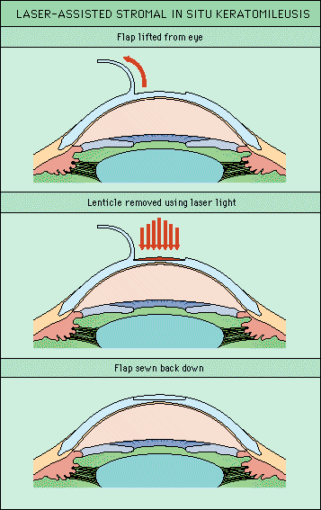

Slide 53
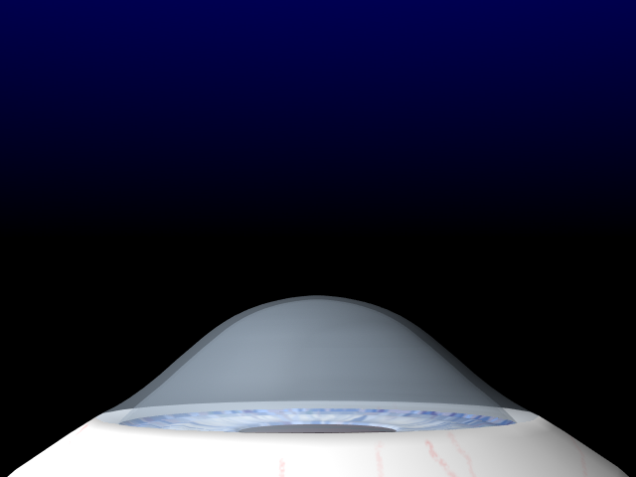
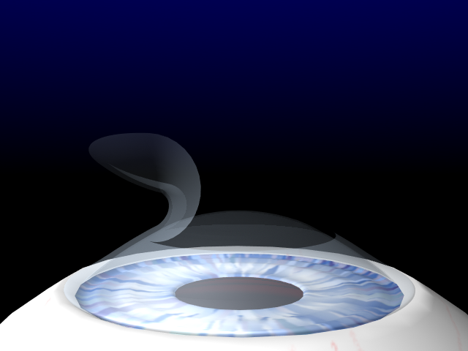
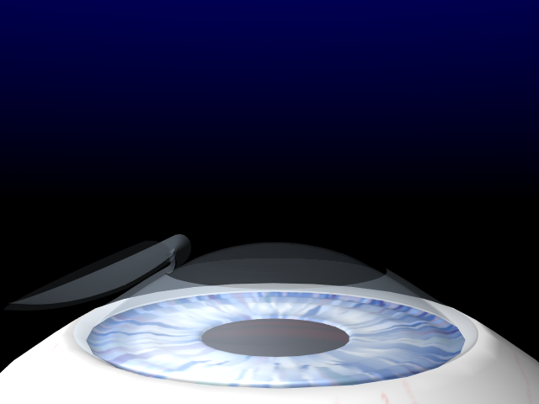

LASIK

Slide 54
Moderne metodologie di ablazione
Trattamenti fotoablativi (PRK e LASIK)
personalizzati

Slide 55
ICR
Anelli in polimetilmetacrilato
che, impiantati nello stroma corneale
periferico, provocano una
variazione di curvatura della
cornea centrale

Slide 56
INTRACORNEAL RING

Slide 60
Chirurgia
refrattiva
LENTI INTRAOCULARI
da Camera Anteriore (PACL)
da Camera Posteriore (ICL)

Slide 61
INDICAZIONI:
vizi refrattivi elevati
spessore corneale esiguo

Slide 62
PACL

Slide 63
ICL

Slide 64
PACL
Lenti fachiche
da camera anteriore
ad appoggio
angolare
ad aggancio
irideo

Slide 65
Lente intraoculare da camera anteriore
ad “appoggio angolare”

Slide 66
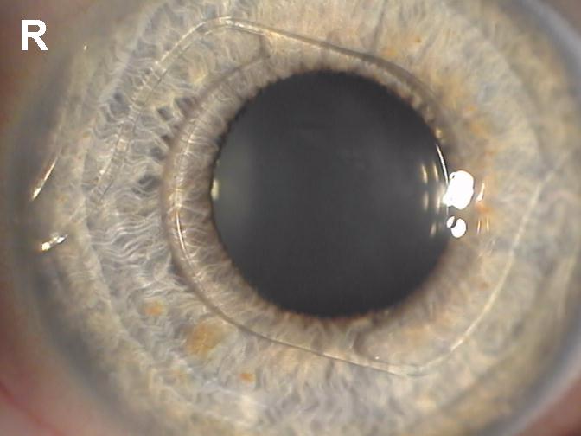

Slide 67
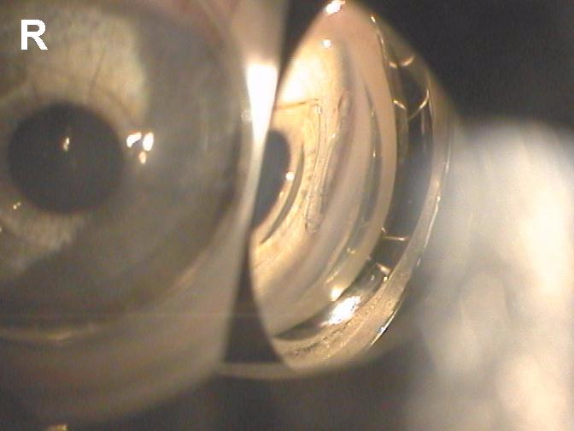
Appoggio angolare

Slide 68
Lente intraoculare da camera anteriore
ad “aggancio irideo”

Slide 69
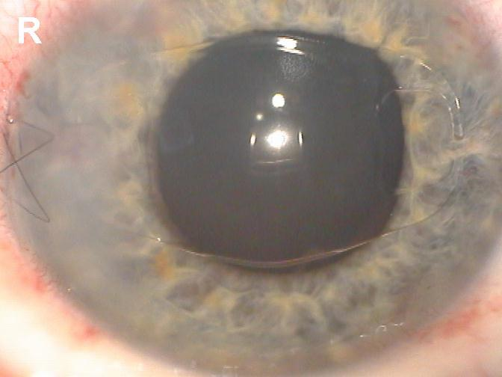

Slide 70
ICL
Lenti intraoculari
impiantabili in camera posteriore,
tra iride e cristallino

Slide 71
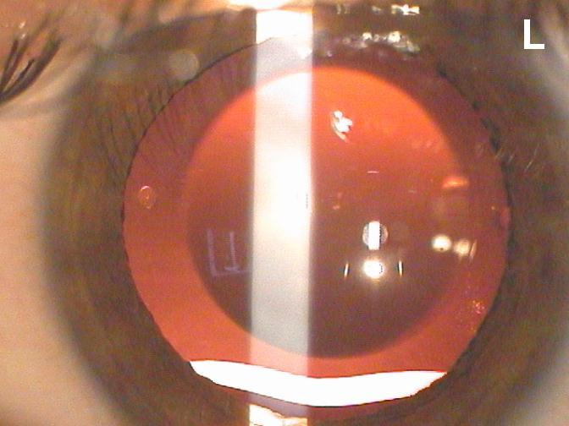

Slide 72
CLE
Clear Lens Estraction
fachectomia a scopo refrattivo
(sostituzione del cristallino con cristallino artificiale graduato)

Slide 73
Ogni tecnica chirurgica
ha le sue COMPLICANZE

Slide 74
CHIRURGIA REFRATTIVA
COMPLICANZE
IMPORTANTI, perché riguarderebbero occhi AMETROPI, ma SANI
Occhio da sottoporre a chirurgia refrattiva
=
occhio SANO

Slide 75
COMPLICANZE
PEGGIORAMENTO QUALITA’ VISIVA
VIZI REFRATTIVI RESIDUI

Slide 76
PEGGIORAMENTO QUALITA’ VISIVA
HALOS = aloni intorno alle sorgenti luminose
GLARE = abbagliamento
IMMAGINI FANTASMA
DIPLOPIA MONOCULARE
VISIONE POCO LUMINOSA E
SCARSAMENTE CONTRASTATA

Slide 77
halos

Slide 78
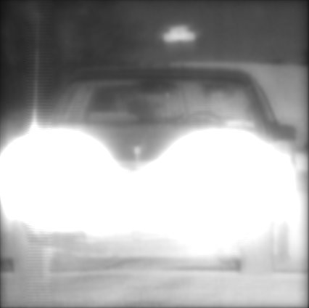
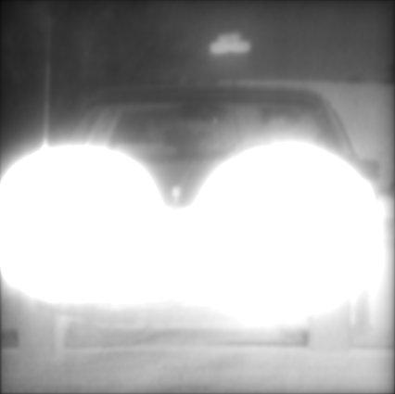

Abbagliamento (glare)
Occhio normale
Occhi con glare più o meno intenso

Slide 79
immagine fantasma

Slide 80
diplopia monoculare

Slide 81
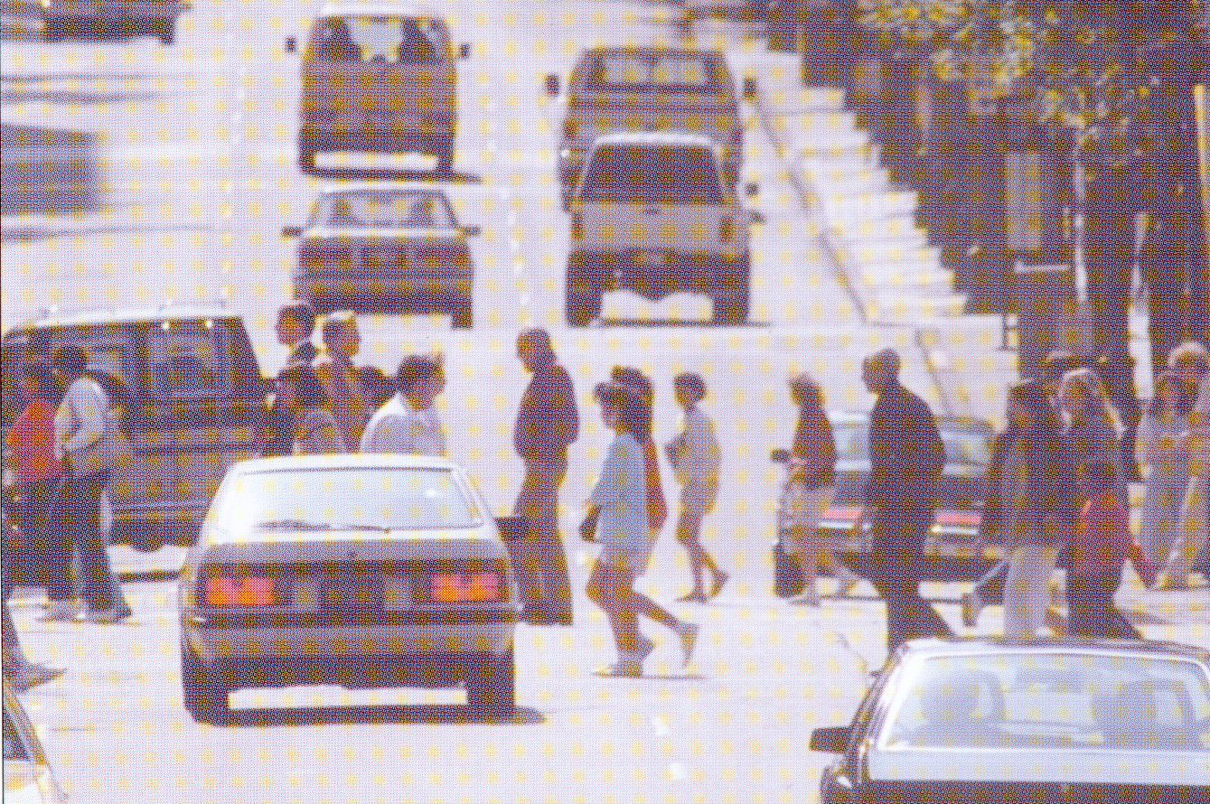

Slide 82
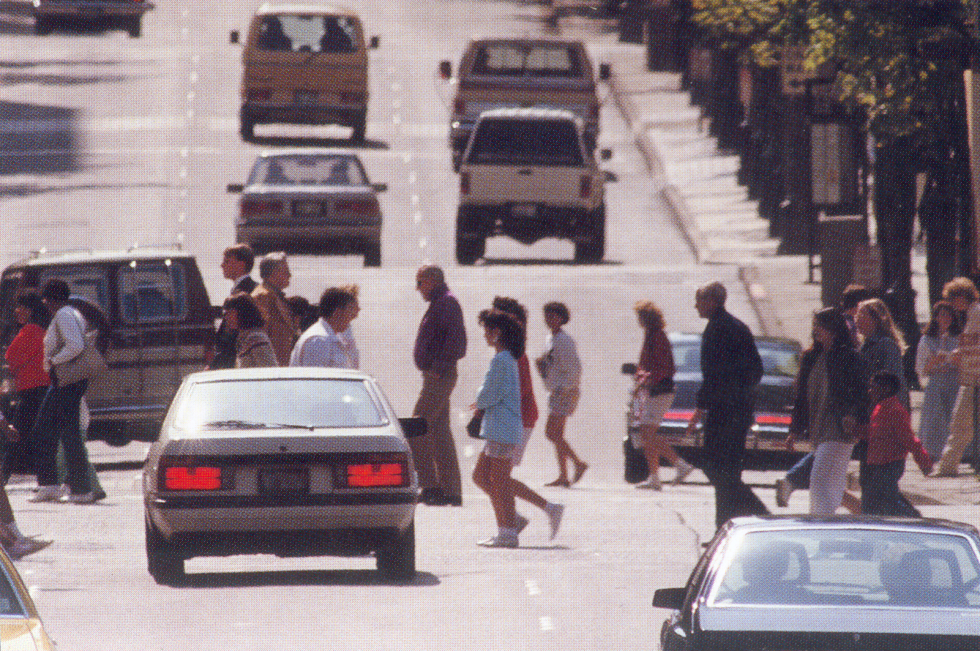

Slide 83
COMPLICANZE
INTRAOPERATORIE
POSTOPERATORIE
precoci
tardive

Slide 84
INTRAOPERATORIE
DECENTRAMENTI
LEGATE ALL’ESECUZIONE DEL FLAP
LESIONI DI STRUTTURE DEL
SEGMENTO ANT E/O POST

Slide 85
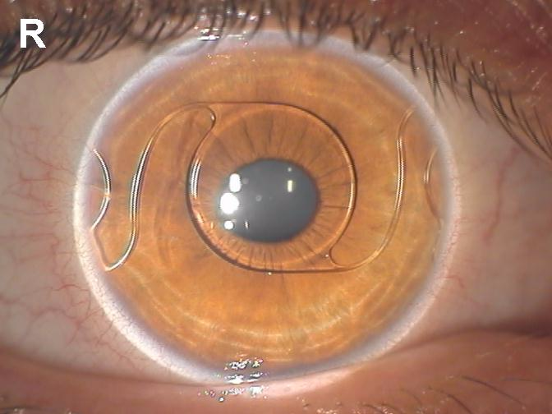

Slide 86
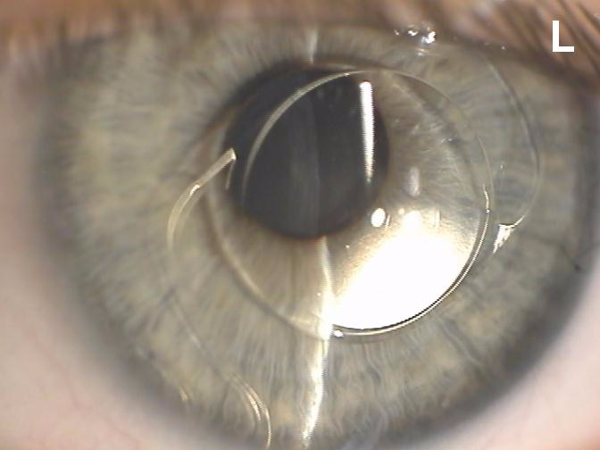

Slide 87
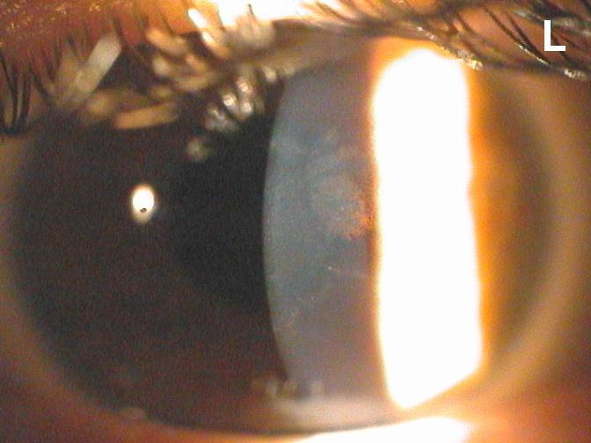

Slide 88
POSTOPERATORIE PRECOCI
INFEZIONI
IPERTONO
RITARDO NELLA CICATRIZZAZIONE
DELLA FERITA

Slide 89
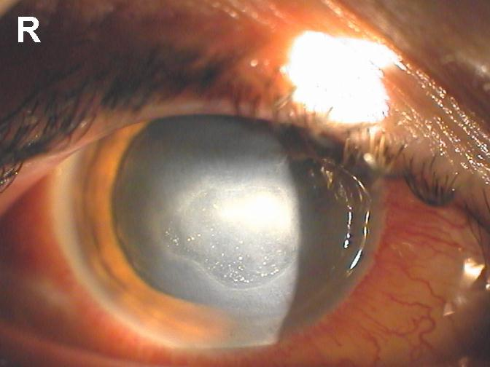

Slide 90
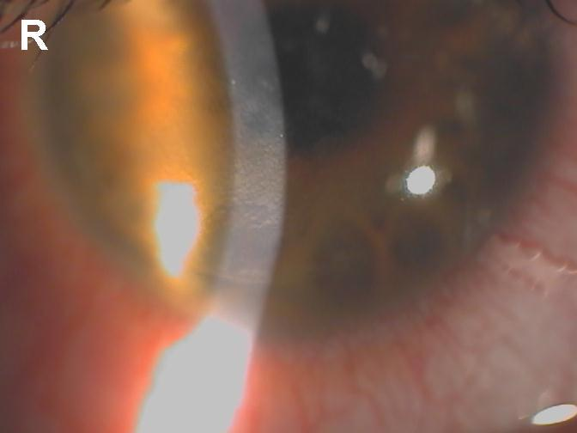

Slide 91
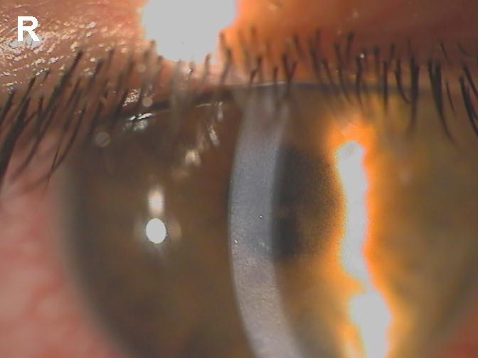

Slide 92
POSTOPERATORIE TARDIVE
IPERTONO / GLAUCOMA
CATARATTA / CATARATTA SECONDARIA
DDR
SCOMPENSO CORNEALE
RIDUZIONE / AUMENTO EFFICACIA
DELL’INTERVENTO

Slide 93
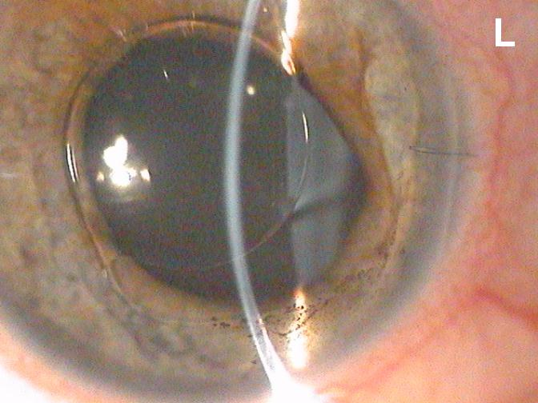

Slide 94
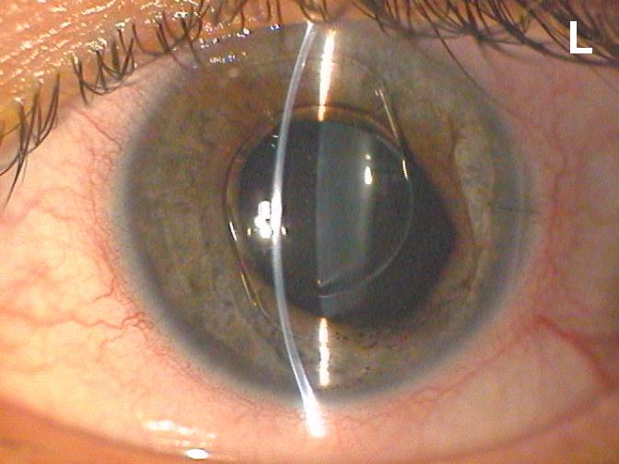

Slide 95
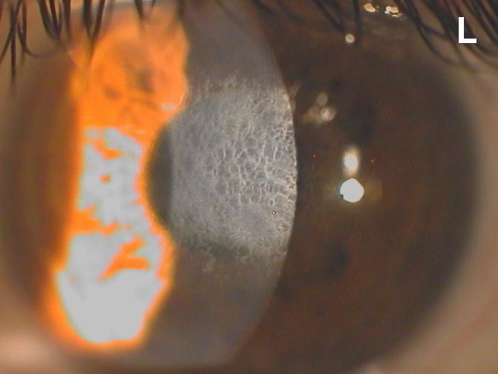

Slide 96
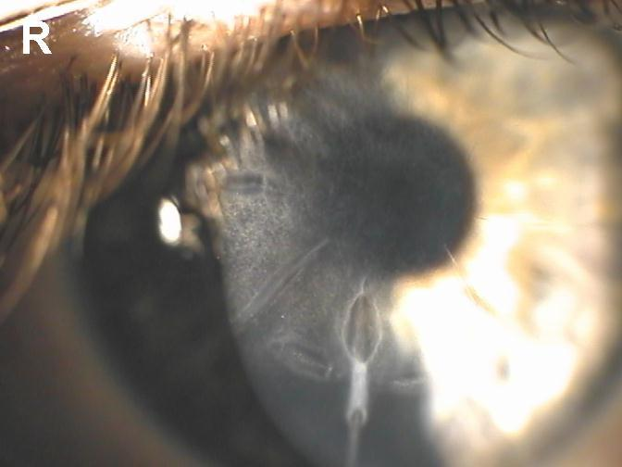

Slide 97
